Slide 1
Unsere Freizeit draußen
Präsentation zu Stunden 73, 74, 76

Slide 2
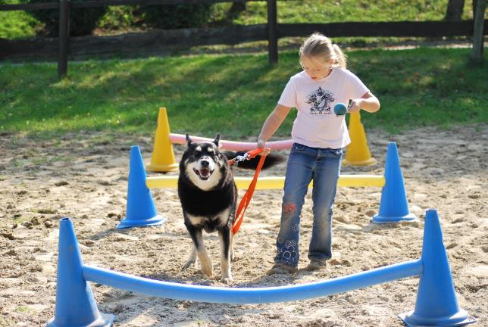

spazieren gehen

Slide 3
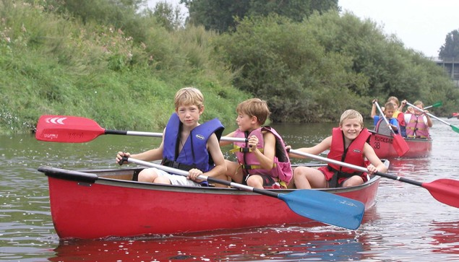
Boot fahren

Slide 4
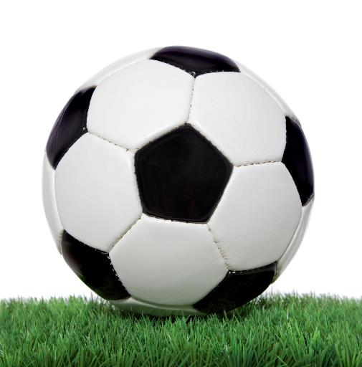
Fußball spielen

Slide 5
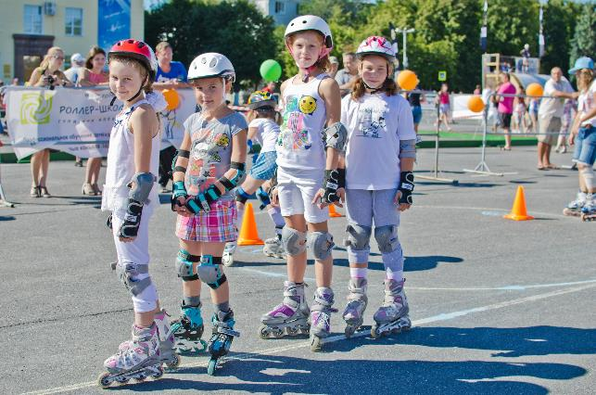
Rollschuh laufen

Slide 6
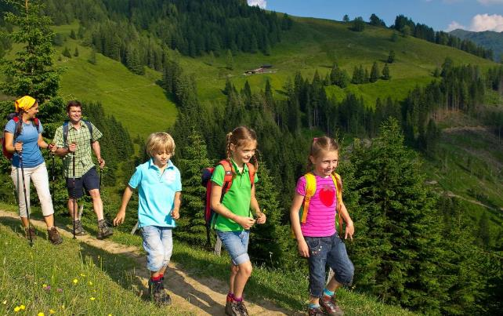
wandern

Slide 7
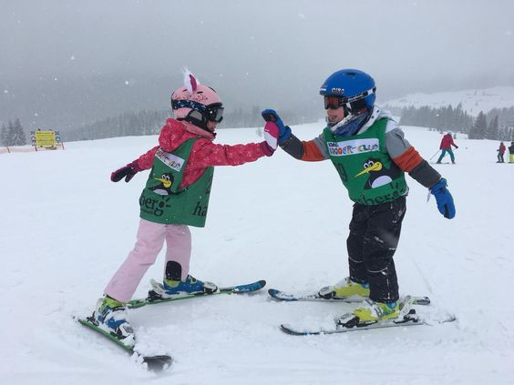
Ski laufen

Slide 8
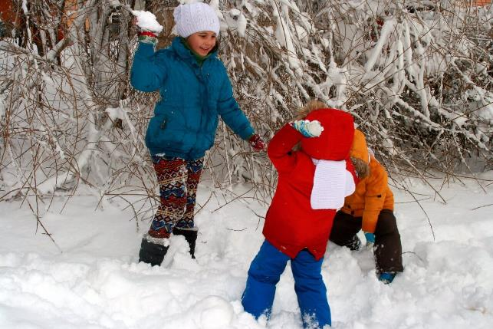
eine Schneeballschlacht machen

Slide 9
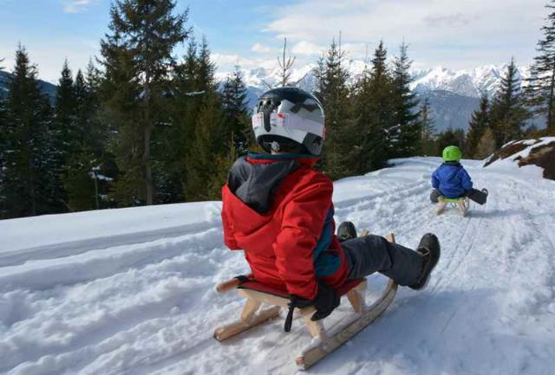
rodeln

Slide 10
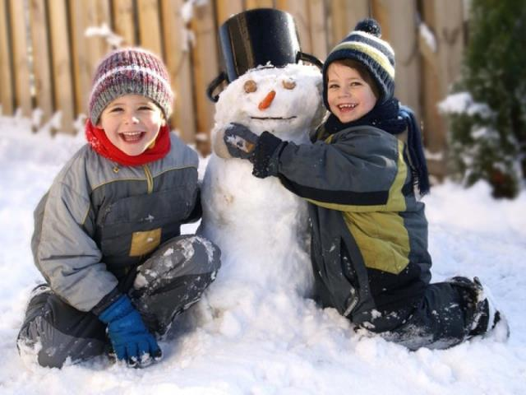
einen Schneemann bauen

Slide 11
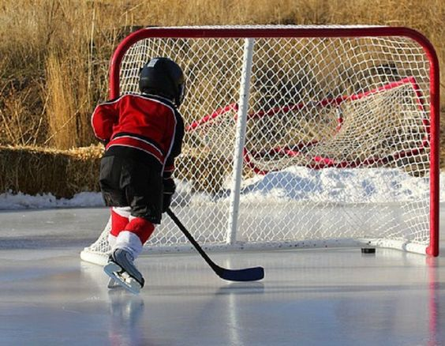
Eishockey spielen

Slide 12
Im Winter oder im Sommer?
Julia läuft gern Ski. Wann?
Im Winter.
Jan fährt gern Boot. Wann?
Im Sommer.
Max fährt gern Rad. Wann?
Im Sommer.
Lea wandert gern. Wann?
Im Sommer.
Viktor rodelt gern. Wann?
Im Winter.
Maja macht gern eine Schneeballschlacht. Wann?
Im Winter.

Slide 13
Was machst du gern draußen?
Im Winter
…
ich
gern
… .
Im Sommer
…
ich
gern
… .

Slide 14
merke dir die Formen:
möchte
ich möchte | wir möchten
du möchtest | ihr möchtet
er/sie/es möchte | Sie/sie möchten
Речення має таку будову:
Ich möchte im Sommer ans Meer fahren.

Slide 15
Pläne für den Sommer.
Ergänze die Sätze
Im Sommer möchte ich … .
Im Sommer möchte mein Freund … .
Im Sommer möchten wir … .
Im Sommer möchten meine Freunde … .

